Slide 1
Tutorial para crear cuenta gratuita en Databricks
Harry Vargas Rodríguez
02 de Marzo de 2022
Lea primero todas las instrucciones antes de comenzar a crear su cuenta

Slide 2
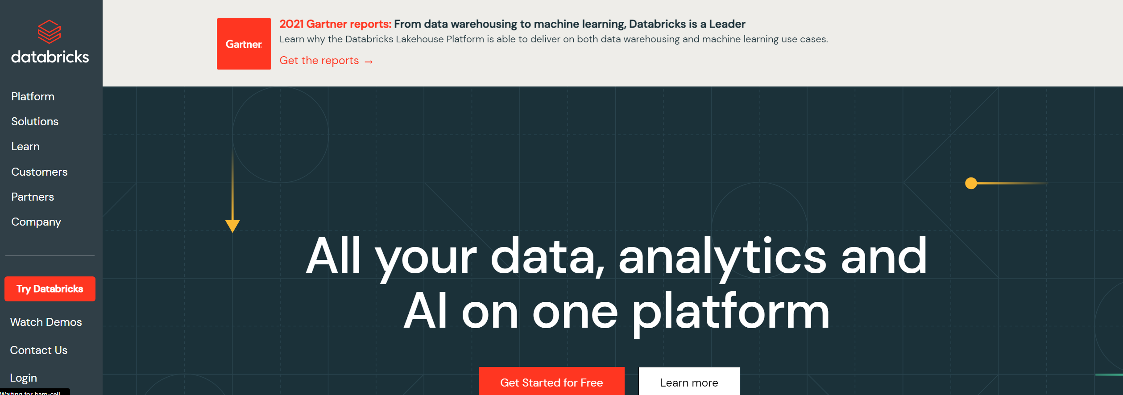
https://databricks.com/ De click en Try Databricks

Slide 3
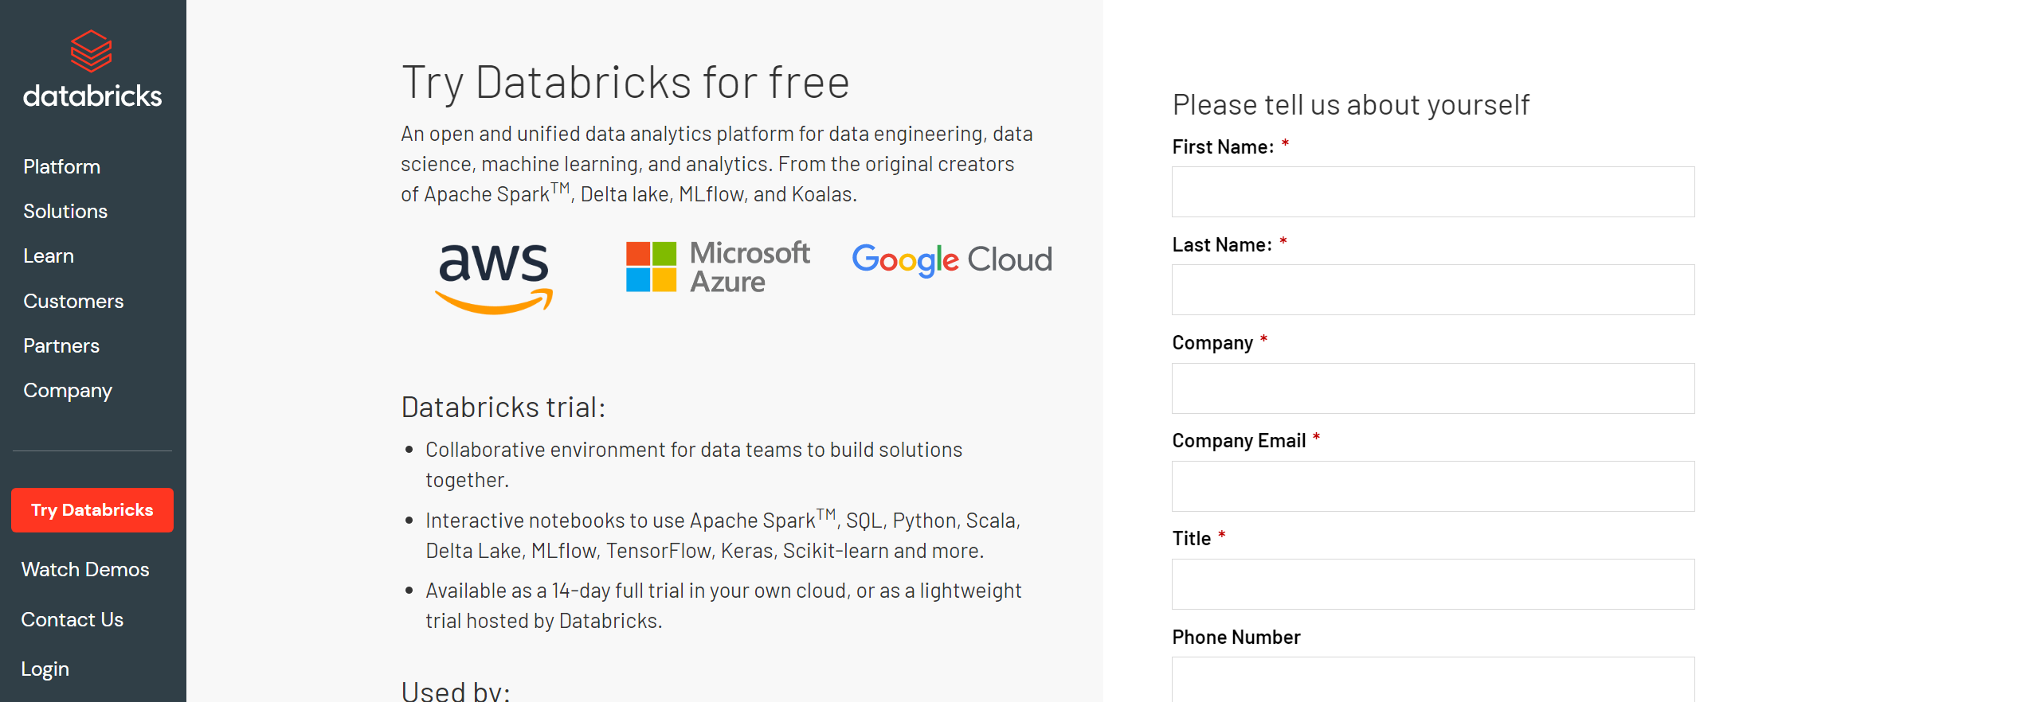
Llenan el formulario con sus datos, asegúrense de tener acceso al correo registrado

Slide 4
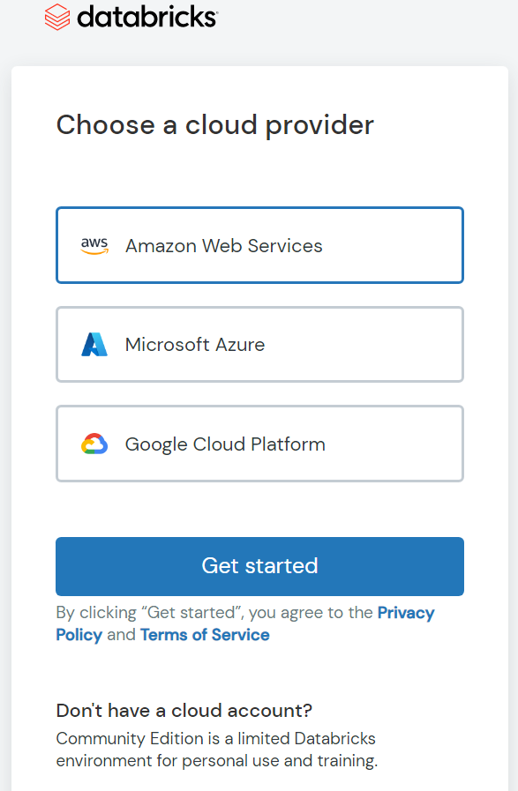
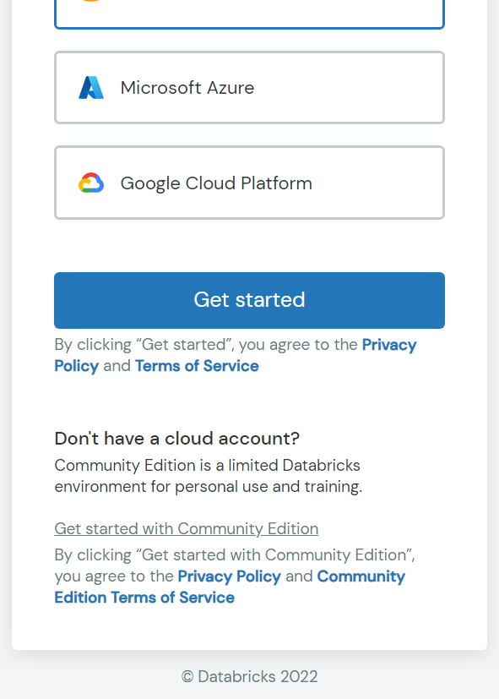
No den click en ningún proveedor cloud, en la parte de abajo busquen la opción Get Started with Community Edition

Slide 5
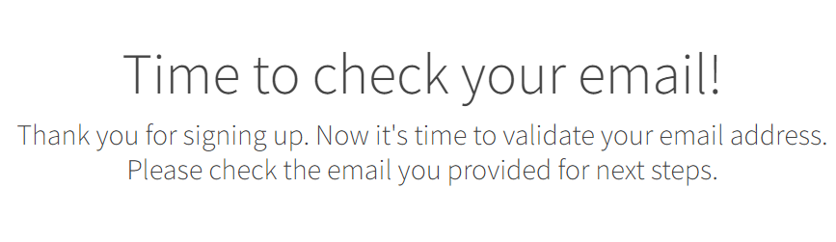
Luego les pide verificar que son una persona (no siempre lo pide). Les aparecerá el siguiente mensaje y deberán ir a la bandeja de entrada del correo que registraron. Si la parte de la comprobación de identidad les da problema intenten repetir el proceso con otro navegador.

Slide 6
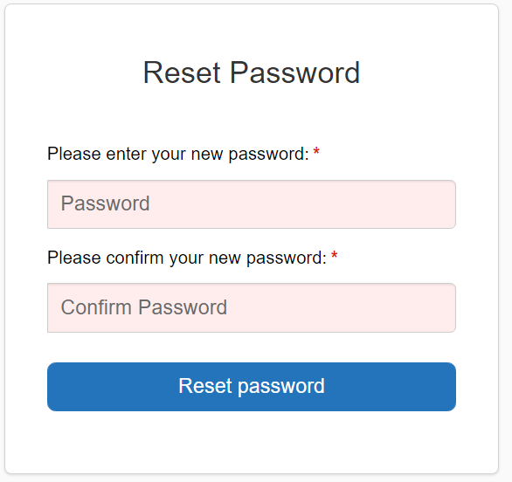
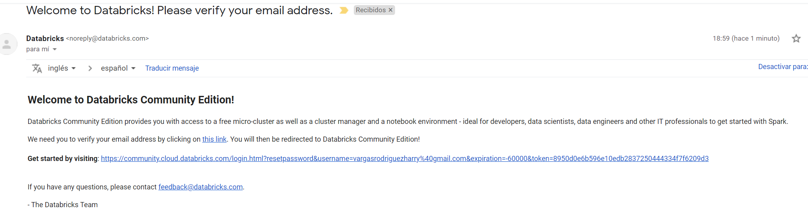
Les llegará un correo como el que muestro abajo. Den click en this link y los enviará a una ventana para configurar la clave. La clave debe cumplir con algunas características de longitud y tipo de caracteres.

Slide 7
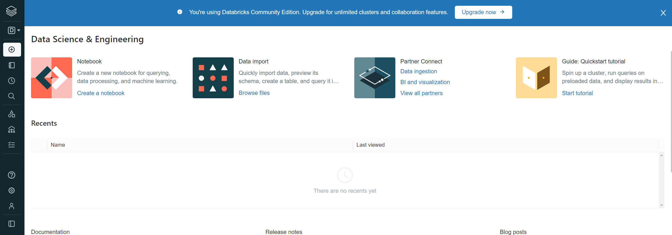
Serán redirigidos a esta ventana y allí podrán iniciar a trabajar. Sin embargo, lo más importante será como volver a entrar

Slide 8
Para volver ingresar al servicio deben siempre ingresar por la versión community en este link. https://community.cloud.databricks.com/login.html Nunca coloquen datos de pago, para tener la cuenta gratuita no deben colocar su tarjeta de crédito en ningún paso del proceso. Si el correo de registro demora más de 10 minutos (revisen primero spam) en llegar intenten crear una cuenta de Outlook y hagan el registro con esa cuenta. Si tienen problemas con la creación de la cuenta no duden en contactar al experto temático

